Slide 1
기계공학부 20186373 김영호
AIMS Lab Task
결과 발표
2022. 09.14

Slide 2
개요
01 / Task 전 공부 및 이해
02 / Task 전체 내용
· 데이터 정리 방법
· 통계치 그래프
· MLP 구조
· Confusion matrix & accuracy
03 / 고찰
0 2

Slide 3
1. Task 전 공부 및 이해
- 하이퍼파라미터(Hyper Parameter)
Batch size
Epoch 개수
Learning rate
Hidden Layer 개수
Hidden Layer 노드 개수
등등..
- 하이퍼파라미터(Hyper Parameter)
Batch size -> 10으로 고정
Epoch 개수 -> 오답률이 0.1 이하까지 나오도록(loss가 변함이 없을때) (약 100~200번)
Learning rate -> 0.001으로 고정
Hidden Layer 개수
Hidden Layer 노드 개수
0 3

Slide 4
1. Task 전 공부 및 이해
 | Hidden Layer 개수 | Hidden Layer 노드 개수
높음 | 시간이 오래 걸림. OverFitting의 가능성이 커짐 학습 데이터의 양이 많이 필요함 | 시간이 오래 걸림. OverFitting의 가능성이 커짐 학습 데이터의 양이 많이 필요함
낮음 | 학습이 제대로 되지 않음 Loss가 커지게 됨 | 학습이 제대로 되지 않음 Loss가 커지게 됨
많은 노드 + 얕은 레이어 vs 적은 노드 + 깊은 레이어
0 4

Slide 5
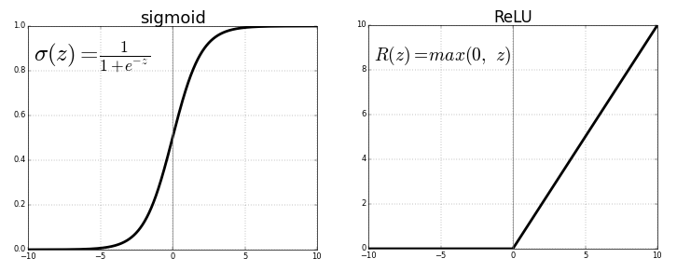
1. Task 전 공부 및 이해
· 활성화 함수
확률형 함수
Vanishing Gradient 문제
0 5

Slide 6
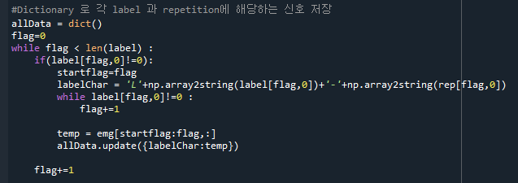
2. Task 전체 내용
· 데이터 정리방법
Flag 변수를 증가 시키면서 Label이 0임을 확인
Label의 값이 0 이 되면 끝나는 Flag 값 확인
Label의 값이 1이 되는 Flag값 확인
시작 Flag 값과 끝 Flag 값의 emg값을 리스트로 딕셔너리에 저장
0 6

Slide 7
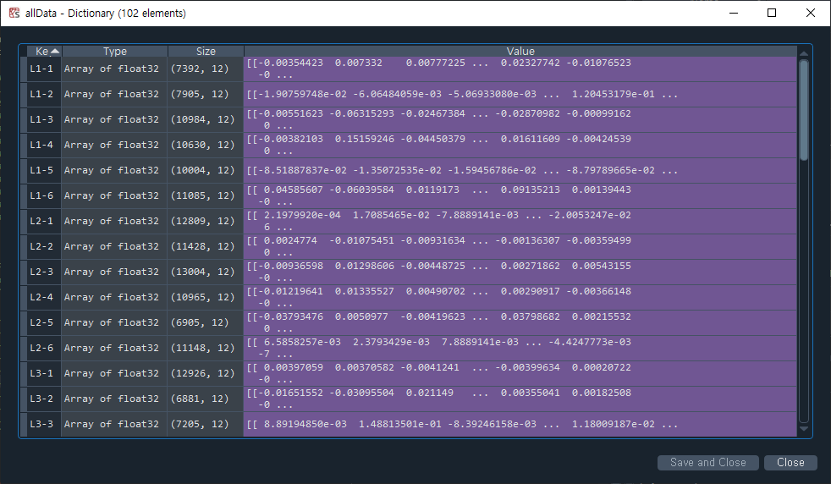
2. Task 전체 내용
· 데이터 정리방법
0 7

Slide 8
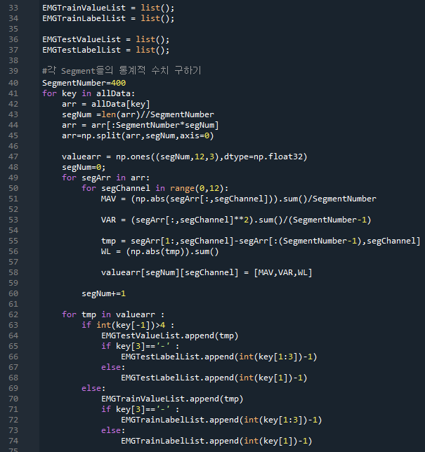
2. Task 전체 내용
· 데이터 정리방법
Segment의 개수를 파악 후, Split (Line 43~45)
MAV, VAR, WL 값을 계산 후 저장(Line 47~ 60)
저장된 통계치 값을 Test, Train으로 나눔(Line 62~74)
0 8

Slide 9
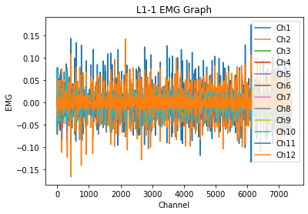
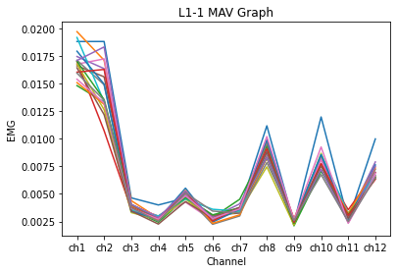
2. Task 전체 내용
· 통계치 그래프
0 9

Slide 10
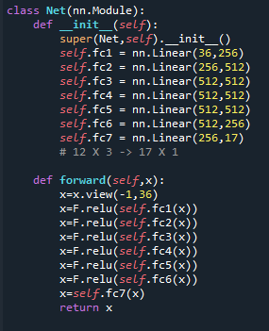
2. Task 전체 내용
· MLP 구조 (8층 신경망)
3개
Hidden Layer
(Type1)
Hidden Layer
(Type2)
Hidden Layer
(Type1)
Input Layer
Output Layer
(12 X 3개)
·
·
·
(256개)
(512개)
(256개)
(17개)
·
·
·
·
·
·
·
·
·
·
·
·
Train 개수 = 1455
1 0

Slide 11
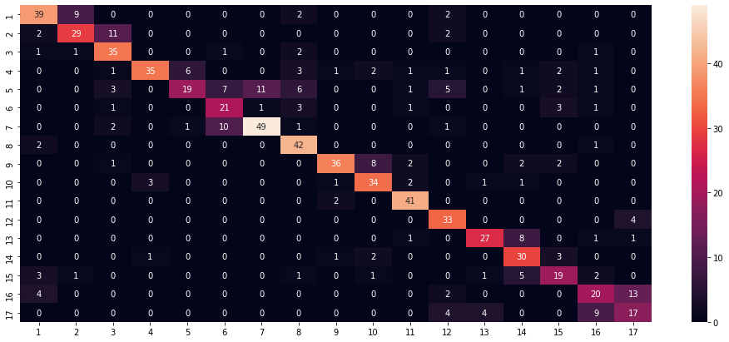

2. Task 전체 내용
· Confusion matrix & accuracy
Actual
Predict
1 1

Slide 12
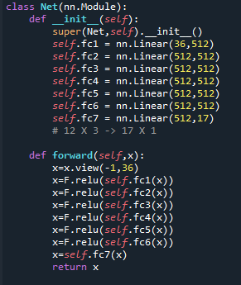
2. Task 전체 내용
· MLP 구조(8층 신경망)
7개
Hidden Layer
Input Layer
Output Layer
(12 X 3개)
(512개)
(17개)
·
·
·
·
·
·
·
·
·
1 2

Slide 13
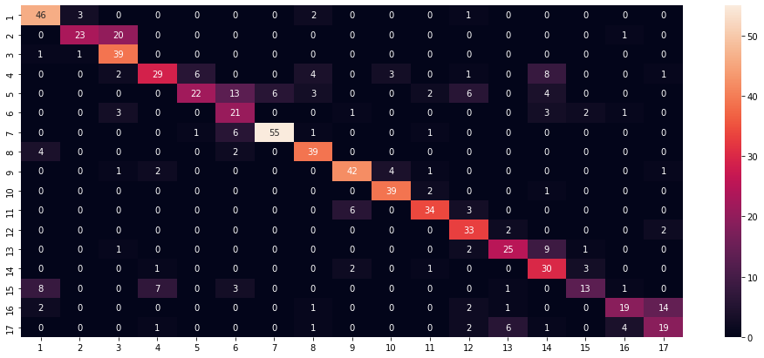

2. Task 전체 내용
· Confusion matrix & accuracy
Actual
Predict
1 3

Slide 14
3. 고찰
· Confusion matrix & accuracy
Actual
Predict
1 4

Slide 15
3. 고찰
· Confusion matrix & accuracy
문제점
적은 Segment 개수(Input)
MLP 구조상의 문제(Dropout, 노드수 등)
손실함수의 문제(CrossEntropyLoss)
행렬 계산간의 문제
Actual
Predict
1 5

Slide 16
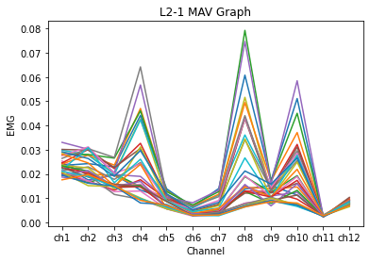
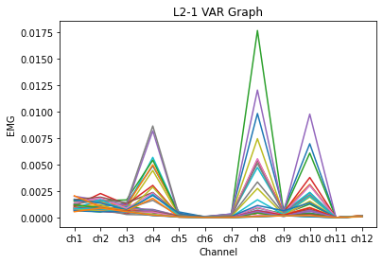
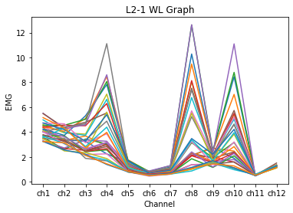
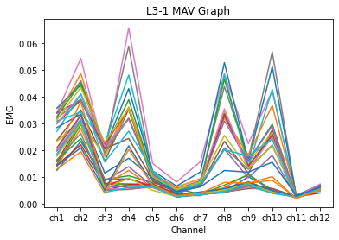
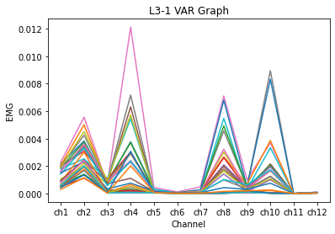
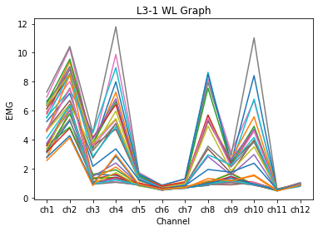
3. 고찰
1 6

Slide 17
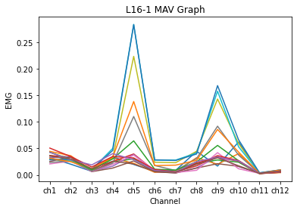
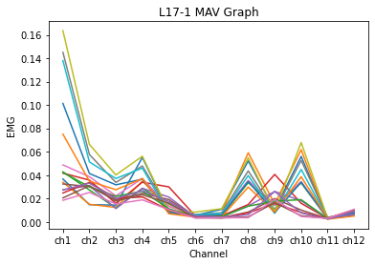
3. 고찰
1 7

Slide 18
Thank you
20186373
김영호

